Slide 1
Порядок проведения ЕГЭ-2019

Slide 2
Нормативные правовые документы
Федеральный закон от 29.12.2012 № 273-ФЗ «Об образовании в Российской Федерации».
Постановление Правительства Российской Федерации от 31.08.2013 № 755 «О федеральной информационной системе обеспечения проведения государственной итоговой аттестации обучающихся, освоивших основные образовательные программы основного общего и среднего общего образования, и приема граждан в образовательные организации для получения среднего профессионального и высшего образования и региональных информационных системах обеспечения проведения государственной итоговой аттестации обучающихся, освоивших основные образовательные программы основного общего и среднего общего образования».
Приказ Минпросвещения России и Рособрнадзора от 07.11.2018 № 190/1512 «Об утверждении Порядка проведения государственной итоговой аттестации по образовательным программам среднего общего образования» (зарегистрирован Минюстом России 10.12.2018, регистрационный № 52952).

Slide 3
Общая информация о порядке проведении ЕГЭ
В целях обеспечения безопасности, обеспечения порядка и предотвращения фактов нарушения порядка проведения единого государственного экзамена (далее − ЕГЭ) пункты проведения экзаменов (далее − ППЭ) оборудуются стационарными и (или) переносными металлоискателями; ППЭ и аудитории ППЭ оборудуются средствами видеонаблюдения; по решению государственной экзаменационной комиссии (далее − ГЭК) ППЭ могут быть оборудованы системами подавления сигналов подвижной связи.
ЕГЭ по всем учебным предметам начинается в 10.00 по местному времени.

Slide 4
Общая информация о порядке проведении ЕГЭ
3. Результаты экзаменов по каждому учебному предмету утверждаются, изменяются и (или) аннулируются председателем ГЭК. Изменение результатов возможно в случае проведения перепроверки экзаменационных работ. О проведении перепроверки сообщается дополнительно.
Аннулирование результатов возможно в случае выявления нарушений Порядка проведения государственной итоговой аттестации по образовательным программам среднего общего образования (далее − ГИА), утвержденного приказом Министерства просвещения Российской Федерации и Федеральной службы по надзору в сфере образования и науки от 7 ноября 2018 года № 190/1512 (далее − Порядок).

Slide 5
Общая информация о порядке проведении ЕГЭ
4. Результаты ГИА признаются удовлетворительными в случае, если участник экзамена по обязательным учебным предметам (за исключением ЕГЭ по математике базового уровня) набрал количество баллов не ниже минимального, определяемого Рособрнадзором, а при сдаче ЕГЭ по математике базового уровня получил отметку не ниже удовлетворительной (три балла).
Результаты ЕГЭ по завершении проведения централизованной проверки экзаменационных работ ЕГЭ, после их поступления в Ярославскую область в течение одного рабочего дня утверждаются председателем ГЭК. После утверждения результаты ЕГЭ в течение одного рабочего дня передаются в образовательные организации, а также в органы местного самоуправления, осуществляющие управление в сфере образования, для последующего ознакомления участников экзамена с полученными ими результатами ЕГЭ.
Ознакомление участников экзамена с утвержденными председателем ГЭК результатами ЕГЭ по учебному предмету осуществляется в течение одного рабочего дня со дня их передачи в образовательные организации, а также в органы местного самоуправления, осуществляющие управление в сфере образования. Указанный день считается официальным днем объявления результатов.

Slide 6
Общая информация о порядке проведении ЕГЭ
5. Результаты ЕГЭ при приеме на обучение по программам бакалавриата и программам специалитета действительны четыре года, следующих за годом получения таких результатов.

Slide 7
Обязанности участника экзамена в рамках участия в ЕГЭ:
В день экзамена участник экзамена должен прибыть в ППЭ не менее чем за 45 минут до его начала. Вход участников экзамена в ППЭ начинается с 09.00 по местному времени.
Допуск участников экзамена в ППЭ осуществляется при наличии у них документов, удостоверяющих их личность, и при наличии их в списках распределения в данный ППЭ.

Slide 8
Обязанности участника экзамена в рамках участия в ЕГЭ:
3. Если участник экзамена опоздал на экзамен, он допускается к сдаче ЕГЭ в установленном порядке, при этом время окончания экзамена не продлевается, о чем сообщается участнику экзамена.
В случае проведения ЕГЭ по иностранным языкам (письменная часть, раздел «Аудирование») допуск опоздавших участников в аудиторию после включения аудиозаписи не осуществляется (за исключением, если в аудитории нет других участников или, если участники в аудитории завершили прослушивание аудиозаписи). Персональное аудирование для опоздавших участников не проводится (за исключением случая, когда в аудитории нет других участников экзамена).
Повторный общий инструктаж для опоздавших участников экзамена не проводится. Организаторы предоставляют необходимую информацию для заполнения регистрационных полей бланков ЕГЭ.

Slide 9
Обязанности участника экзамена в рамках участия в ЕГЭ:
3. В случае отсутствия по объективным причинам у участника ГИА (обучающегося, экстерна) документа, удостоверяющего личность, он допускается в ППЭ после письменного подтверждения его личности сопровождающим от образовательной организации.

Slide 10
Обязанности участника экзамена в рамках участия в ЕГЭ:
4. В день проведения экзамена (в период с момента входа в ППЭ и до окончания экзамена) в ППЭ участникам экзамена запрещается иметь при себе уведомление о регистрации на экзамены (необходимо оставить в месте для хранения личных вещей, которое организовано до входа в ППЭ, или отдать сопровождающему от образовательной организации), средства связи, электронно-вычислительную технику, фото-, аудио- и видеоаппаратуру, справочные материалы, письменные заметки и иные средства хранения и передачи информации, выносить из аудиторий письменные заметки и иные средства хранения и передачи информации, из ППЭ и аудиторий ППЭ запрещается выносить экзаменационные материалы, в том числе КИМ и листы бумаги для черновиков на бумажном или электронном носителях, фотографировать экзаменационные материалы.

Slide 11
Обязанности участника экзамена в рамках участия в ЕГЭ:
4. Рекомендуется взять с собой на экзамен только необходимые вещи. Иные личные вещи участники экзамена обязаны оставить в специально выделенном в здании (комплексе зданий), где расположен ППЭ, до входа в ППЭ месте (помещении) для хранения личных вещей участников экзамена.
Указанное место для личных вещей участников экзамена организуется до установленной рамки стационарного металлоискателя или до места проведения уполномоченными лицами работ с использованием переносного металлоискателя.

Slide 12
Обязанности участника экзамена в рамках участия в ЕГЭ:
5. Участники экзамена занимают рабочие места в аудитории в соответствии со списками распределения. Изменение рабочего места запрещено.
6. Во время экзамена участникам экзамена запрещается общаться друг с другом, свободно перемещаться по аудитории и ППЭ, выходить из аудитории без разрешения организатора.
При выходе из аудитории во время экзамена участник экзамена должен оставить экзаменационные материалы, листы бумаги для черновиков и письменные принадлежности на рабочем столе.

Slide 13
Обязанности участника экзамена в рамках участия в ЕГЭ:
7. Участники экзамена, допустившие нарушение указанных требований или иные нарушения Порядка, удаляются с экзамена. По данному факту лицами, ответственными за проведение ЕГЭ в ППЭ, составляется акт, который передается на рассмотрение председателю ГЭК. Если факт нарушения участником экзамена Порядка подтверждается, председатель ГЭК принимает решение об аннулировании результатов участника экзамена по соответствующему учебному предмету.
Нарушение установленного законодательством об образовании порядка проведения государственной итоговой аттестации влечет наложение административного штрафа в соответствии с ч. 4 ст. 19.30. Кодекса Российской Федерации об административных правонарушениях от 30.12.2001 № 195-ФЗ.

Slide 14
Обязанности участника экзамена в рамках участия в ЕГЭ:
8. Экзаменационная работа выполняется гелевой, капиллярной ручкой с чернилами черного цвета. Экзаменационные работы, выполненные другими письменными принадлежностями, не обрабатываются и не проверяются.

Slide 15
Права участника экзамена в рамках участия в ЕГЭ:
1. Участник экзамена может при выполнении работы использовать листы бумаги для черновиков со штампом образовательной организации, на базе которой организован ППЭ, и делать пометки в КИМ (в случае проведения ЕГЭ по иностранным языкам (раздел «Говорение») листы бумаги для черновиков не выдаются).
Внимание! Листы бумаги для черновиков и КИМ не проверяются и записи в них не учитываются при обработке.

Slide 16
Права участника экзамена в рамках участия в ЕГЭ:
2. Участник экзамена, который по состоянию здоровья или другим объективным причинам не может завершить выполнение экзаменационной работы, имеет право досрочно сдать экзаменационные материалы и покинуть аудиторию. В этом случае участник экзамена в сопровождении организатора проходит в медицинский кабинет, куда приглашается член ГЭК. В случае подтверждения медицинским работником ухудшения состояния здоровья участника экзамена и при согласии участника экзамена досрочно завершить экзамен составляется Акт о досрочном завершении экзамена по объективным причинам. В дальнейшем участник экзамена по решению председателя ГЭК сможет сдать экзамен по данному предмету в дополнительные сроки.

Slide 17
Права участника экзамена в рамках участия в ЕГЭ:
3. Участники экзамена, досрочно завершившие выполнение экзаменационной работы, могут покинуть ППЭ. Организаторы принимают у них все экзаменационные материалы.
4. В случае если участник ГИА получил неудовлетворительные результаты по одному из обязательных учебных предметов (русский язык или математика), он допускается повторно к ГИА по данному учебному предмету в текущем учебном году в дополнительные сроки (не более одного раза).

Slide 18
Права участника экзамена в рамках участия в ЕГЭ:
4. Участникам ГИА, получившим в текущем году неудовлетворительный результат ЕГЭ по учебным предметам по выбору, предоставляется право пройти экзамены по соответствующим учебным предметам в следующем году в сроки и формах, установленных Порядком.
Участникам ЕГЭ, получившим в текущем году неудовлетворительный результат ЕГЭ по учебным предметам, предоставляется право пройти экзамены по соответствующим учебным предметам в следующем году в сроки и формах, установленных Порядком.

Slide 19
Права участника экзамена в рамках участия в ЕГЭ:
5. Участникам ГИА, не прошедшим ГИА или получившим на ГИА неудовлетворительные результаты более чем по одному обязательному учебному предмету, либо получившим повторно неудовлетворительный результат по одному из этих предметов на ГИА в дополнительные сроки, предоставляется право пройти ГИА по соответствующим учебным предметам не ранее 1 сентября текущего года в сроки и в формах, установленных Порядком. Для прохождения повторной ГИА обучающиеся восстанавливаются в организации, осуществляющей образовательную деятельность, на срок, необходимый для прохождения ГИА.

Slide 20
Права участника экзамена в рамках участия в ЕГЭ:
6. Участник экзамена имеет право подать апелляцию о нарушении установленного Порядка проведения ГИА и (или) о несогласии с выставленными баллами в конфликтную комиссию.
Конфликтная комиссия не рассматривает апелляции по вопросам содержания и структуры заданий по учебным предметам, а также по вопросам, связанным с оцениванием результатов выполнения заданий экзаменационной работы с кратким ответом, нарушением участниками экзамена требований настоящего Порядка и неправильным оформлением экзаменационной работы.

Slide 21
Права участника экзамена в рамках участия в ЕГЭ:
Участники экзамена заблаговременно информируются о времени, месте и порядке рассмотрения апелляций.
Участник экзамена и (или) его родители (законные представители) при желании присутствуют при рассмотрении апелляции.
Апелляцию о нарушении установленного Порядка проведения ГИА участник экзамена подает в день проведения экзамена члену ГЭК, не покидая ППЭ.

Slide 22
Права участника экзамена в рамках участия в ЕГЭ:
При рассмотрении апелляции о нарушении установленного Порядка проведения ГИА конфликтная комиссия рассматривает апелляцию и заключение о результатах проверки и выносит одно из решений:
об отклонении апелляции;
об удовлетворении апелляции.
При удовлетворении апелляции результат ЕГЭ, по процедуре которого участником ЕГЭ была подана апелляция, аннулируется и участнику экзамена предоставляется возможность сдать экзамен по учебному предмету в иной день, предусмотренный единым расписанием проведения ЕГЭ.

Slide 23
Права участника экзамена в рамках участия в ЕГЭ:
Апелляция о несогласии с выставленными баллами подается в течение двух рабочих дней после официального дня объявления результатов экзамена по соответствующему учебному предмету. Участники ГИА подают апелляцию о несогласии с выставленными баллами в образовательную организацию, которой они были допущены к ГИА, участники ЕГЭ – в места, в которых они были зарегистрированы на сдачу ЕГЭ.
При рассмотрении апелляции о несогласии с выставленными баллами участник экзамена письменно подтверждает, что ему предъявлены распечатанные изображения его экзаменационной работы, электронные носители, содержащие файлы с цифровой аудиозаписью устных ответов.
Указанные материалы предъявляются участникам экзамена (в случае его присутствия при рассмотрении апелляции).

Slide 24
Права участника экзамена в рамках участия в ЕГЭ:
По результатам рассмотрения апелляции о несогласии с выставленными баллами конфликтная комиссия принимает решение об отклонении апелляции и сохранении выставленных баллов (отсутствие технических ошибок и ошибок оценивания экзаменационной работы) или об удовлетворении апелляции и изменении баллов (наличие технических ошибок и (или) ошибок оценивания экзаменационной работы). Баллы могут быть изменены как в сторону повышения, так и в сторону понижения.

Slide 25
Права участника экзамена в рамках участия в ЕГЭ:
Апелляции о нарушении установленного порядка проведения ГИА и (или) о несогласии с выставленными баллами могут быть отозваны участниками экзамена по их собственному желанию. Для этого участник экзамена пишет заявление об отзыве поданной им апелляции. Участники ГИА подают соответствующее заявление в письменной форме в образовательные организации, которыми они были допущены в установленном порядке к ГИА, участники ЕГЭ – в места, в которых они были зарегистрированы на сдачу ЕГЭ. В случае отсутствия заявления об отзыве поданной апелляции, и неявки участника ГИА на заседание конфликтной комиссии, на котором рассматривается апелляция, конфликтная комиссия рассматривает его апелляцию в установленном порядке.

Slide 26
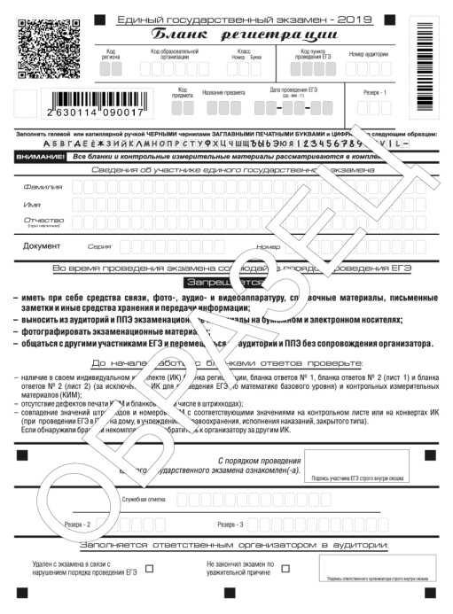
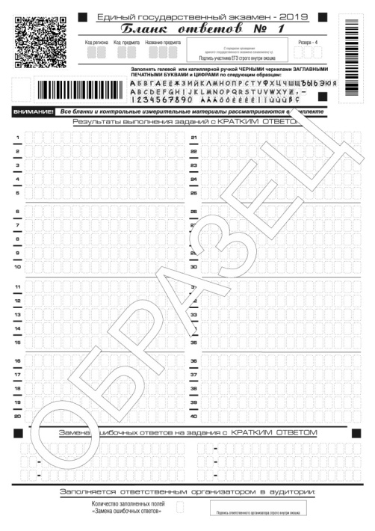


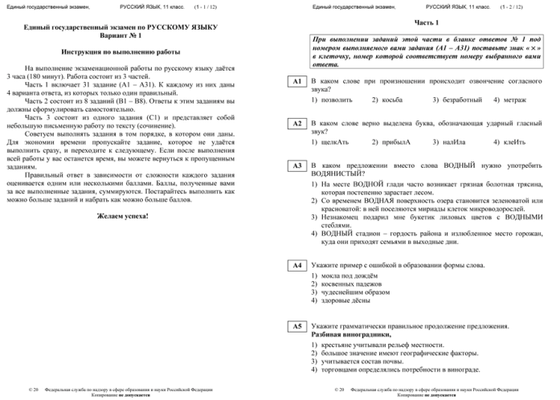
Состав индивидуального комплекта ЕГЭ 2019 года
Черно-белые односторонние бланки:
бланк регистрации;
бланк ответов № 1;
бланк ответов № 2 лист 1;
бланк ответов № 2 лист 2;
КИМ

Slide 27
Расписание ЕГЭ 2019
дата | предмет | дата | предмет
27 мая (пн) | литература | 10 июня (пн) | обществознание
29 мая (ср) | математика | 13 июня (чт) | Биология, информатика
31 мая (пт) | История, химия
03 июня (пн) | Русский язык

Slide 28
Минимальные баллы по ЕГЭ не изменятся в 2019 году
предмет | Минимальное количество баллов ЕГЭ, необходимое для поступления | Минимальное количество баллов ЕГЭ, необходимое для получения аттестата
Русский язык | 36 | 24
Математика | П - 27 | П – 27 баллов, Б – «3»
Физика, химия, биология | 36
Информатика и ИКТ | 40
История, литература | 32
география | 37
обществознание | 42
иностранный язык | 22

Slide 30
Продолжительность ЕГЭ в 2019 году
предмет | продолжительность
Русский язык, химия, биология | 3 часа 30 минут
Математика П, физика, литература, информатика и ИКТ, обществознание, история | 3 часа 55 минут
Математика Б, география, иностранный язык (кроме раздела «Говорение») | 3 часа
Иностранный язык («говорение») | 15 минут

Slide 31




Разрешенные дополнительные устройства для всех участников ЕГЭ
Математика:
линейка
Физика:
линейка
непрограммируемый калькулятор
Химия:
непрограммируемый калькулятор
География:
линейка
транспортир
непрограммируемый калькулятор
Приказ об утверждении единого расписания и продолжительности проведения единого государственного экзамена по каждому учебному предмету, перечня средств обучения и воспитания, используемых при его проведении

Slide 32
Телефон «горячей линии» по вопросам подготовки и проведения ЕГЭ:
Федеральная служба по надзору в сфере образования и науки (Рособрнадзор) - (495) 984-89-19
департамент образования Ярославской области: (4852) 40 - 08 - 66
государственное учреждение Ярославской области «Центр оценки и контроля качества образования»
(4852) 30 - 19 - 04
(4852) 26 - 21 - 61
ТЕЛЕФОН ДОВЕРИЯ ЕГЭ: +7 (495) 104-68-38

Slide 34
Вузы России: навигатор абитуриента 2019
В Навигатор вошли 457 государственных и 114 негосударственных вузов из 81 региона России, реализующих очную форму обучения по более чем 350 программам бакалавриата и специалитета.

